Slide 1
Painel
“Tendências e Debates: Inteligência Artificial (I.A.) em saneamento: oportunidades e desafios”

Slide 2
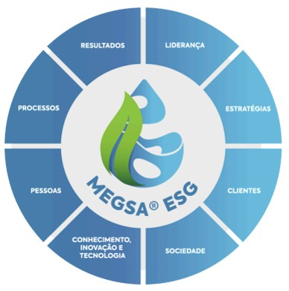
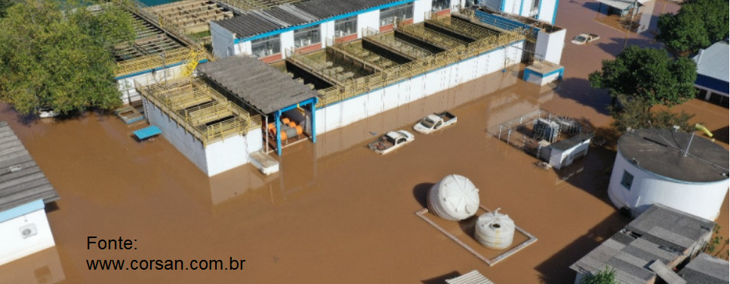
Modelo de Excelência em Gestão - MEGSA®ESG
Novo 2024
IA na gestão
Resiliência e continuidade do negócio
Fonte: www.pnqs.com.br

Slide 3
ESG em evolução
Novas lideranças necessárias
+
Olhar interno
Engajamento da força de trabalho
Produtos e operações sustentáveis
Economia circular
Acessibilidade
Neutralização de carbono
Exigência de investidores
Gestor de sustentabilidade
Iniciativas próprias pontuais
Responsabilidade social
Métodos clássicos de análise
Três linhas de defesa (Riscos, compliance, auditoria)
Olhar externo
Engajamento de clientes e forns.
Desenv. de mercados sustentáveis
Consumo responsável
Diversidade
Negativação de carbono
Preferência de clientes
Direção ESG
Ações coletivas abrangentes
Segurança socioambiental
Uso da I.A na análise
4ª linha de defesa (resiliência & continuidade do negócio)
ESG 2.0
ESG
By C.Schauff

Slide 4
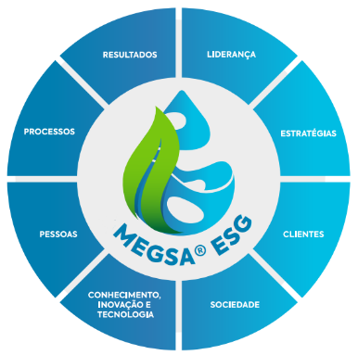
Diagnóstico pelo MEGSA®
Organização
real
Sistema de
Planejamento
Sistema de
RH
Sistema de
Reuniões
Sistema
Financeiro
Casa Matriz
Resultados
Sistema de
Mkt
Sistema de
Comunicação
Resultados
Resultados
Sistema de monit.
Desempenho
Monit & Apdz
Sistema de
Produção
Resultados
Sistema de
Informações
Sistema de
Controle. de
Riscos
Resultados
Sistema
Governança
Sistema de
Fornecimento
Sistema de
Resp. Social
Organização mapeada
segundo MEGSA
Pessoas
Estratégias
Resultados
Clientes
Sociedade
Liderança
Conhecimento,
inovação
e tecnologia
Processos
Criação C.Schauff
Notes:
A avaliação da gestão pelos grupos, no workshop, ou pela Banca do PNQS utiliza os Critérios MEGSA ESG no Nível escolhido a fim de descobrir oportunidades para melhoria e determinar prioridades. Gerenciar é eleger prioridades.
Os diversos processos de gestão e os resultados da Organização Real cf esquematizado ao lado são mapeados e avaliados segundo os Critérios do modelo e seus fatores de pontuação cf. o esquema abaixo. O método possibilita que todos os envolvidos enxerguem o mesmo sistema de gestão e resultados de forma organizada nos Critérios.

Slide 5


Atendimento Urbano de Água Potável
Média Pond. Pop. (%)
PopAtn 54mi
PopAtn 77mi
O “gap” de gestão já existia em 1997 e se ampliou, depois de diminuir no período do PAC1, anos 2000. As Cias Não PNQS estão “desuniversalizando” pois não alcançam o crescimento pop.
Cias PNQS
Cias Não PNQS
PopAtn 49mi
PopAtn 63mi
Cias PNQS: Cias estaduais de saneamento que implementaram fundamentos do MEGSA do PNQS
PopAtn=População Atendida
Realização
Base: SNIS

Slide 6
Os 11 Fundamentos do MEGSA®
PENSAMENTO SISTÊMICO
SANEAMENTO AMBIENTAL INTEGRADO
DESENVOLVIMENTO SUSTENTÁVEL
VALORIZAÇÃO DO CLIENTE
INOVAÇÃO SUSTENTÁVEL
ADAPTABILIDADE
Flexibilidade e agilidade para mudança tempestiva, no tratamento de problemas e oportunidades, novas demandas e alterações no contexto, incluindo os relativos a mudanças climáticas, à continuidade do negócio e resiliência e à utilização da inteligência artificial.
LIDERANÇA
RELEVÂNCIA DAS PESSOAS
OLHAR PARA O FUTURO
ORIENTAÇÃO POR PROCESSOS
GERAÇÃO DE VALOR SUSTENTÁVEL
Fonte: www.pnqs.com.br

Slide 7
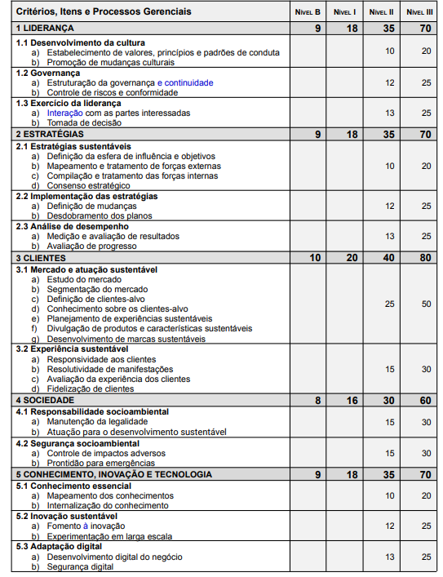
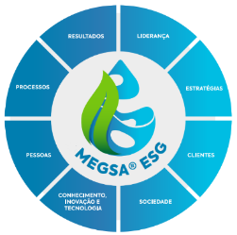
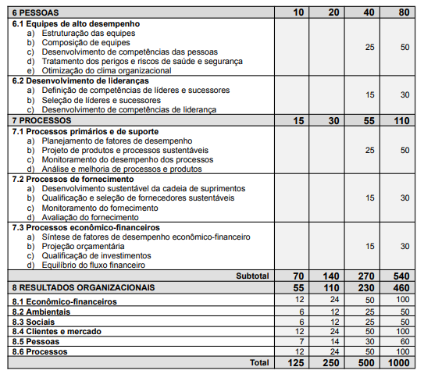
Processo Gerencial
d) Consenso Estratégico
119 A definição de estratégias deve considerar a incorporação de IA aos sistemas digitais.
Critérios e Itens
Pag 21

Slide 8
Processo Gerencial
b) Avaliação de progresso
155 A avaliação dos resultados deve utilizar técnicas de análise agregada e ferramentas de IA que permitam a percepção de correlações entre eles.
Critérios e Itens
Pag 21

Slide 9
Critérios e Itens
Processo Gerencial
a) Mapeamento dos conhecimentos
252 Os conhecimentos mais importantes a serem internalizados, deve incluir os relativos à gestão, à modelagem do negócio sustentável e aplicação da IA.
Pag 21

Slide 10
Processo Gerencial
a) Fomento à inovação
274 A análise das sugestões deve considerar a incorporação de tecnologia digital emergente, incluindo da IA,
e outras tecnologias que aumentem a criação de valor para os clientes e outras partes interessadas.
Critérios e Itens
Pag 21

Slide 11
Processo Gerencial
b) Experimentação em larga escala
284 Deve ser priorizada a tradução
de sugestões recebidas que tenham maior grau de viabilidade e de
benefício esperado, em pilotos ou experimentos participativos, ágeis, seguros e de baixo custo, inclusive
com o uso da IA, que possam comprovar o benefício esperado e prever os ganhos com a eventual implantação definitiva.
Critérios e Itens
Pag 21

Slide 12
Processo Gerencial
a) Desenvolvimento digital do negócio
...desenvolver uma cultura e processos que propiciem a incorporação ágil, permanente e
adaptativa da tecnologia digital emergente nos produtos e processos, incluindo para incorporação da IA e para administração de dados massivos... enfatizando a gestão e a modelagem do negócio sustentável digital.
Critérios e Itens
Pag 21

Slide 13
Critérios e Itens
Processo Gerencial
a) Adaptação digital
296 A adaptação digital, a experiência digital de usuários e a aplicação de IA na gestão devem ser avaliadas por meio de indicadores.
Pag 21

Slide 14
Processo Gerencial
b) Segurança digital
Tem a finalidade de manter um ambiente seguro de coleta, recebimento, tratamento, armazenamento, proteção e comunicação de informações no âmbito dos processos da organização, incluindo quando houver
assistência por IA.
Critérios e Itens
Pag 21

Slide 15
Processo Gerencial
b) Segurança digital
310 A integridade de informações externas e internas utilizadas que foram geradas com assistência de IA
deve incluir validação humana.
Critérios e Itens
Pag 21

Slide 16
I.A. Uma nova tecnologia
para aumento da produtividade e da qualidade
Escolher a ferramenta LLM (chatGPT, copilot, perplexity, gemini etc) conforme a finalidade.
Capacitar as pessoas nas potencialidades e na habilidade de perguntar (prompt engineering)
Inserir no programa de transformação digital e de busca por inovações.
Adaptar a política de segurança de informações. Ex.: citar o uso e o revisor.

Slide 17
Prompt
quais seriam os temas mais importantes para serem tratados no curso de segurança ocupacional?
Para um curso de segurança ocupacional em uma empresa de saneamento com 250 empregados, é essencial abordar uma variedade de temas relevantes para prevenir acidentes e promover a saúde no ambiente de trabalho. Aqui estão alguns tópicos importantes que você pode considerar:
Arrumação, Limpeza e Organização: Manter áreas de trabalho limpas e organizadas é fundamental para evitar acidentes e garantir a eficiência.
Uso Correto dos EPIs (Equipamentos de Proteção Individual): Treine os funcionários sobre a importância de usar EPIs adequados e como usá-los corretamente.
Inspeção de Máquinas e Equipamentos: Ensine como inspecionar regularmente máquinas e equipamentos para identificar possíveis riscos.
Segurança em Altura: Considerando que a empresa possui reservatórios elevados, aborde procedimentos seguros para trabalhos em altura.
Primeiros Socorros: Treine os funcionários em técnicas básicas de primeiros socorros para lidar com emergências.
Prevenção de Quedas: Dê ênfase à prevenção de quedas, especialmente nas estações elevatórias e reservatórios.
Manuseio de Produtos Químicos: Se a empresa utiliza produtos químicos, instrua sobre o manuseio seguro e os procedimentos em caso de derramamentos.
Comportamento Seguro: Promova uma cultura de segurança, incentivando comportamentos seguros no dia a dia.
Saúde Mental e Bem-Estar: Aborde questões de saúde mental e estresse, pois esses fatores também afetam a segurança no trabalho.
Treinamento de Emergência: Prepare os funcionários para situações de emergência, como vazamentos, incêndios ou evacuações.
Lembre-se de adaptar esses tópicos às necessidades específicas da empresa e do público-alvo do curso. Para mais ideias, você pode explorar outras fontes, como este artigo com 50 temas para DDS. Espero que isso ajude! 😊👷‍♂️🔒
Copilot/Schauff

Slide 18
Prompt
quais seriam os temas mais importantes para serem tratados no curso de segurança ocupacional de uma empresa de saneamento com 250 empregados que possui estações de tratamento, estações elevatórias e reservatórios elevados?
Para um curso de segurança ocupacional em uma empresa de saneamento com 250 empregados, é crucial abordar temas específicos relacionados às atividades desempenhadas. Aqui estão algumas sugestões de tópicos relevantes:
Riscos Químicos e Manuseio de Produtos Químicos: Dada a operação de estações de tratamento, é essencial discutir os riscos associados ao manuseio de produtos químicos utilizados no processo¹.
Uso Correto de EPIs (Equipamentos de Proteção Individual): Foco na importância do uso adequado de EPIs para proteger os trabalhadores contra riscos específicos.
Prevenção de Quedas em Altura: Considerando as estações elevatórias e reservatórios elevados, aborde medidas para evitar quedas.
Riscos Elétricos e Medidas de Controle: Discussão sobre segurança elétrica, especialmente em ambientes com equipamentos elétricos.
Sinalização de Segurança: Conscientização sobre a importância da sinalização adequada para prevenir acidentes.
Ergonomia no Ambiente de Trabalho: Abordagem sobre postura correta, movimentação de cargas e prevenção de lesões musculoesqueléticas.
Prevenção de Acidentes com Máquinas: Foco nos procedimentos seguros ao operar máquinas e equipamentos².
Lembre-se de adaptar esses tópicos à realidade da empresa e incluir exemplos práticos e exercícios para melhor compreensão. Além disso, considere a legislação local e as fiscalizações para garantir a conformidade e a segurança dos colaboradores³.
Copilot/Schauff

Slide 19
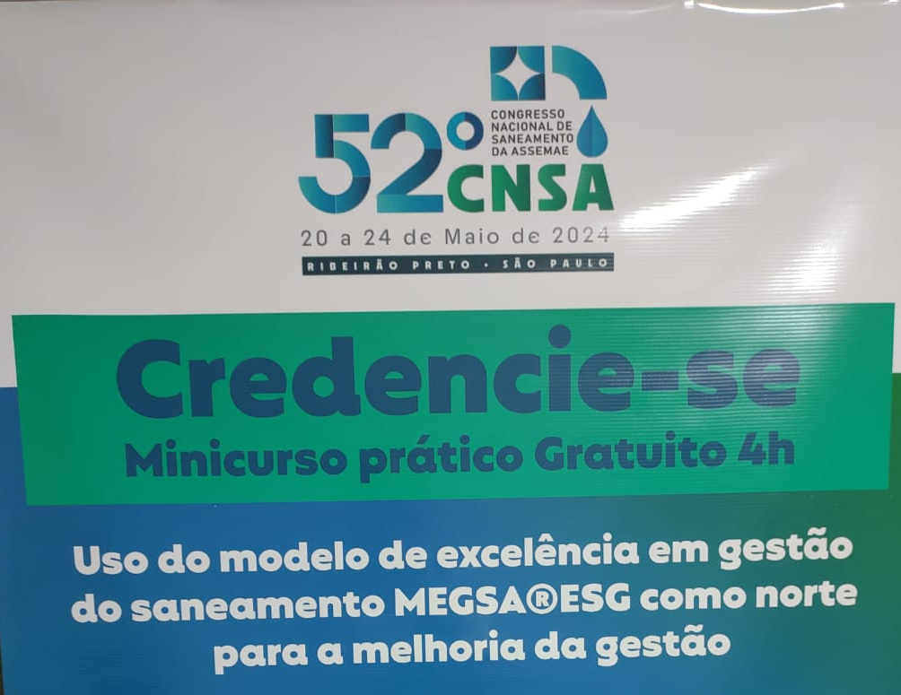

4ª-feira (22/05) – 14hs às 18hs - Auditório 1

Slide 20
Prof. Carlos Schauff
Computólogo pela UNICAMP, pós ADM
Membro e Consultor técnico do CNQAbes, modelo MEGSA®ESG
VP e Diretor Técnico do IPEG, modelo PPQG® ESG IA
Membro da Academia Brasileira da Qualidade
Sócio-diretor Compumax Informática - softwares e gestão ESG
Foi Prof. na FGV, PUCCamp
cschauff@compumax.com.br
(11) 94199-1044

